Slide 1
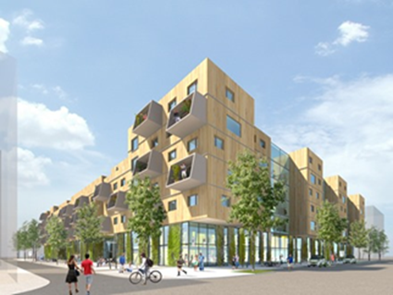
User-Involvement: Ergebnisse
und Erfahrungen aus dem
Projekt «Aspern Smart
City Research»
the transition partners
Dr. Siegrun Klug/ 11.1.2018

Slide 2
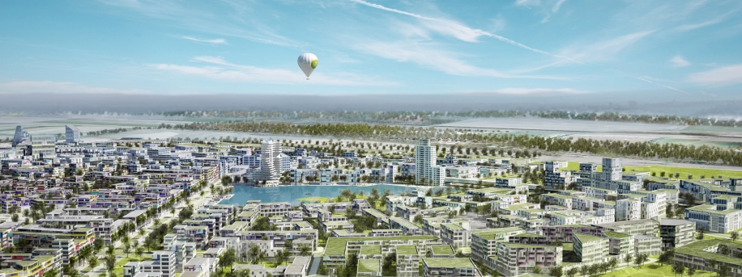
Mit 240 ha Größe ist die Seestadt Aspern das größte Städtebauprojekt Wiens und eines der größten Europas.
Im Zentrum des neuen Stadtteils liegt ein großer See mit Seepark. Insgesamt werden bis 2028 auf dem ehemaligen Flugfeld in der Donaustadt 8.500 Wohnungen für rund 20.000 Bewohner entstehen. Durch Förderungen und einen Vergabeschlüssel wird eine soziale Durchmischung erreicht.

Slide 3

KOOPERATIONSPROJEKT ASPERN SMART CITY RESEARCH: In diesem Joint Venture werden technische Lösungen für die Energiezukunft entwickelt, im realen Leben eines neu errichteten Stadtteils mit realen Endkunden
Themen: Gebäudeautomatisierungen, Nutzung der Energie-Flexibilitäten der Gebäude, Einbindung der „Smart User“, Entwicklung optimaler Methoden der Erfassung des Netzzustandes und der Netzplanung

Slide 4
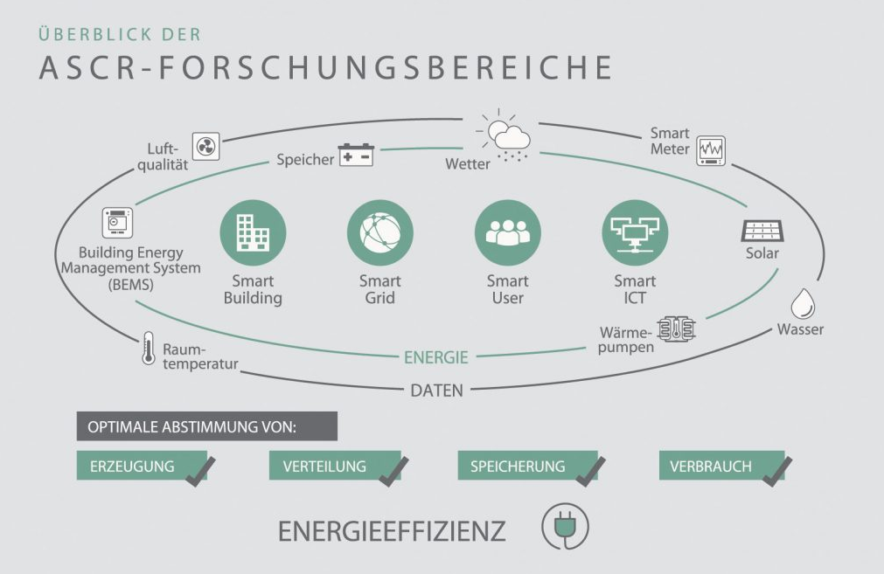

Slide 5
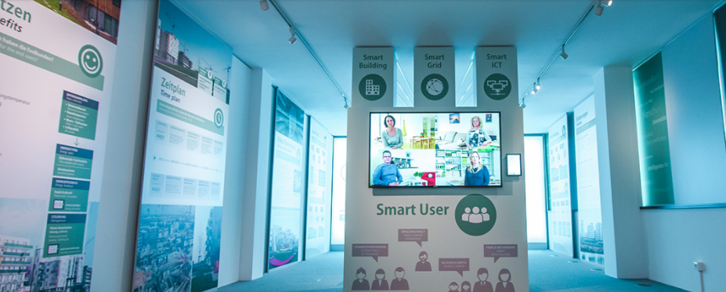
ASCR Demo Center: In einem mehr als 60 Quadratmeter großen, interaktiven Schauraum wird BesucherInnen die Möglichkeit geboten, das komplexe Forschungsprogramm in all seinen Facetten kennenzulernen

Slide 6
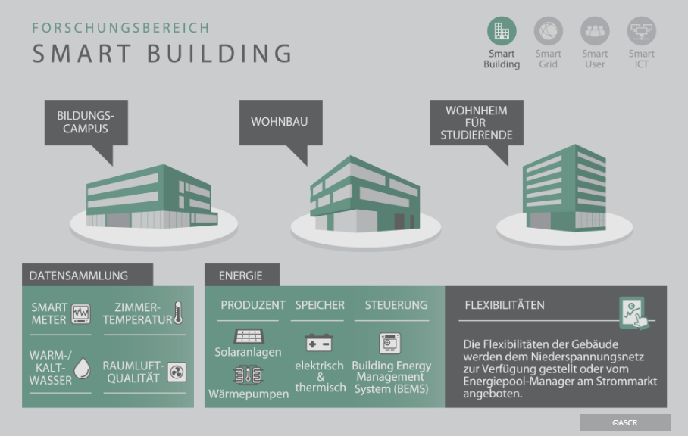
xx

Slide 7
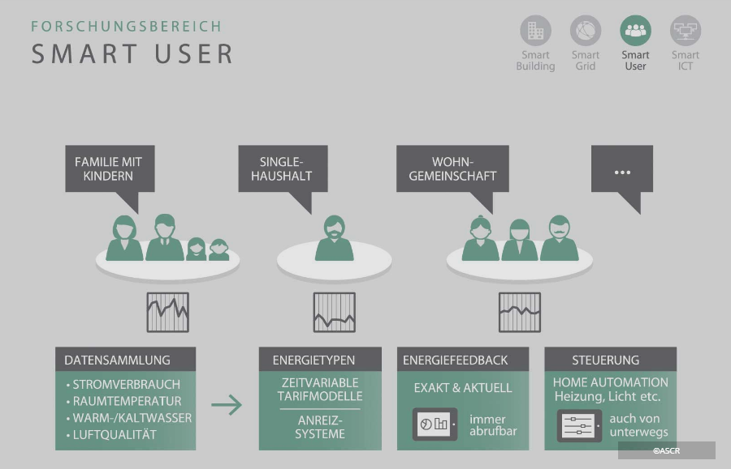
xx

Slide 8
User Involvement in der Seestadt
Zielsetzungen und Vorgangsweisen / Methoden
User Commitment: Das Einverständnis der Gebäude-User erreichen, die gesammelten Daten der ASCR GmbH zu Forschungszwecken zur Verfügung zu stellen
User Enabling: Die Gebäude-User dazu befähigen, die Steuerungsmöglichkeiten der intelligenten Gebäudetechnik zu nutzen
User Research: Den Umgang der Gebäude-User mit der eingebauten Gebäudetechnik und Energie beforschen und Input für die Weiterentwicklung bzw. Neuentwicklung von Produkten generieren
User Motivation: Die Gebäude-User im Prozess halten und über die Projektdauer zur aktiven Teilnahme motivieren
Zielgruppen-gerechtes Ansprechen der verschiedenen User

Slide 9
Inhalte
Motivieren – Ermöglichen – Bestärken
Thema 4: Warum Energie besser nützen?
Was ist der Klimawandel und was sind die Auswirkungen?
Energieversorgung der EU?
6 Themenblöcke…
1-3: Bessere Energienutzung
4-6: Energiever-sorgung der Zukunft
…für die Umsetzung der Instrumente
ASCR-Infotafel
Newsletter
Peer Trainings
Thema 1: Wie lässt sich Energie besser nutzen?
Welche Maßnahmen bringen die meisten Energieeinsparungen?
Wo erhalte ich einfache und nicht zu umfangreiche Infos zum Thema Energiesparen?
Thema 2: Eco-Schalter
Wozu Eco-Schalter?
Wie benutzen?
INHALTE FÜR:
Tag der offenen Tür
Newsletter
Peer-Trainings
Thema 5: Smart Grids
Was sind Smart Grids?
Wozu eine dezentrale Energieerzeugung?
Thema 3: Heizungssteuerung
Wozu Heizungssteuerung?
Wie benützen? (App?)
Trägheit der Fußbodenheizung beachten
Detail 6: Zeitvariable Tarife
Was sind zeitvariable Tarife?
Wozu zeitvariable Tarife?
Angebot Wien Energie?

Slide 10
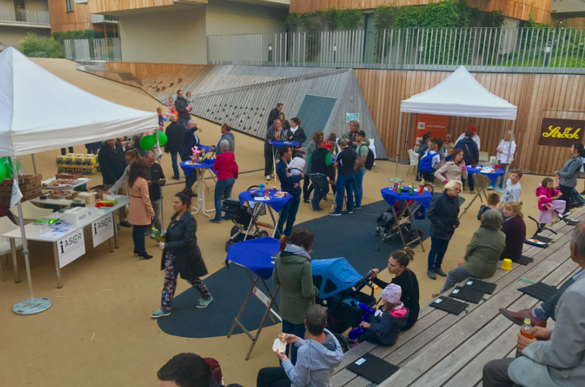
Das ASCR-Fest wird jährlich im Gebäude D12 für die TeilnehmerInnen am Forschungsprojekt abgehalten

Slide 11
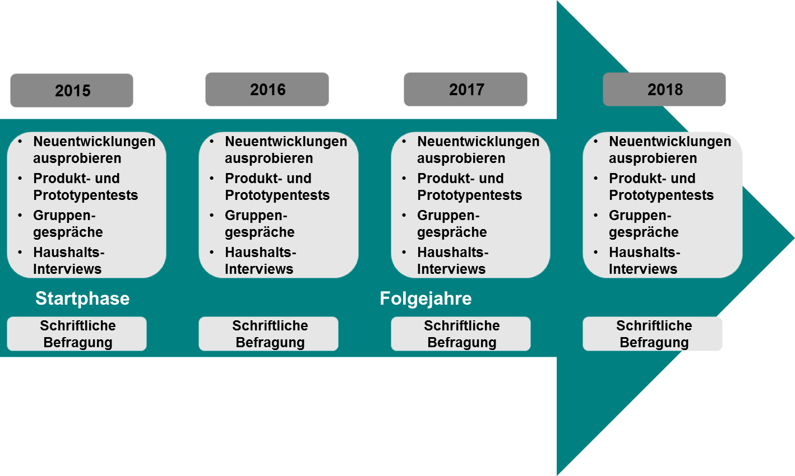
Forschungsprojekt "Smart User in der Seestadt Aspern"
In der Seestadt Aspern wird ein Living Lab eingerichtet
Ein Wohngebäude wird mit intelligenter Gebäudetechnik und Monitoringsystemen ausgestattet, um Daten zur Gebäudenutzung zu sammeln
Smarte Lösungen werden den BewohnerInnen zur Verfügung gestellt (ECO-Schalter, Heizungs- und Lüftungssteuerung)
Neben technischer F&E soll der Umgang der User mit der Gebäudetechnik beforscht werden, um das Nutzungsverhalten besser zu verstehen und Input für die technische F&E sowie für die Entwicklung von Dienstleistungen zu liefern

Slide 12
Die MieterInnen erhalten jährlich einen umfangreichen schriftlichen Fragebogen
Erhebungsmethode | Schriftliche Befragung, Selbstausfüller
Erhebungsinstrument | Strukturierter Fragebogen
Anzahl der Haushalte, an die der Fragebogen verteilt wurde/ Grundgesamtheit | 111 Haushalte (Haushalte, die die Zustimmungserklärung unterzeichnet haben), mehr als 50% der Haushalte im Gebäude
Rücklaufrate | 60-75% der Haushalte
Vorgehensweise | 1. Ankündigung der Befragung per mail, 2. Verteilung der Fragebögen, 3. mehrfaches Nachfassen (persönlich vor Ort und per mail), 4. Einsammeln, 5. 70 Bonuspunkte pro Haushalt

Slide 13
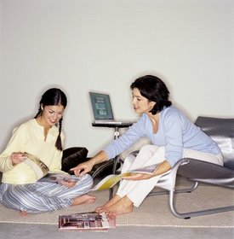
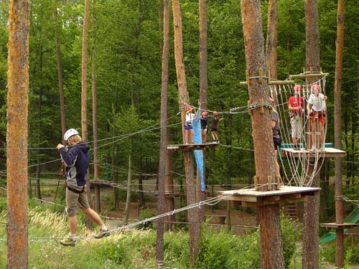
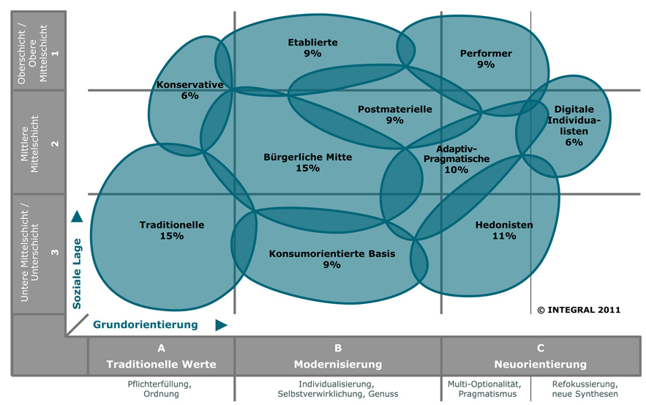
Die User sollen in unterschiedliche User-Gruppen segmentiert werden
Nutzersegmente

Slide 14
Jede User-Gruppe soll gemäss ihren Werthaltungen und Kommunikations-gewohnheiten angesprochen werden
Umweltbewusst, nachhaltig orientiert
→ Am Thema Energie sehr interessiert im Sinne von nachhaltigem und ressourcenschonendem Verhalten
→ Bestärkende Massnahmen, an sachlichen Infomationen interessiert
Sparsam, kontrollorientiert
Sehr interessiert an Energiekosten
transparente Energiekosten-abrechnung, Tagesverbrauchsdaten
Wenig Budget, nicht am Sparen interessiert, fun-orientiert, stark verankert und abhängig von Bestärkung aus der sozialen Bezugsgruppe
→ Am Thema Energie wenig interessiert
→ Soziale Bezugsgruppe berücksichtigen, Kommunikationsmuster berücksichtigen

Slide 15

Es wurden vier unterschiedliche User-Gruppen wurden im Asperner Test-Gebäude identifiziert

Slide 16
Den Smart-User wird es auch in Zukunft nicht geben – es existieren immer unterschiedliche User-Gruppen

Slide 17
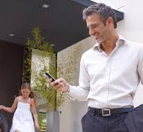
PROFESSIONALS
Die Professionals sind technisch kompetent und am Thema Energie interessiert
Soziodemografie:
Hoher Anteil an MaturantInnen und Universitäts-AbsolventInnen
Höchster Anteil an leitenden Funktionen
Alle Haushaltsgrößen (auch Haushalte mit Kindern)
"Ich möchte Kontrolle über alle Vorgänge in meinem Haushalt haben"
Wissen zum Thema Energie | Mittel bis hoch
Technische Kompetenz/Interesse | Hoch (Erfahrung mit Wohnungssteuerungen, ein Viertel besitzt Programmier-Kompetenz)
Interesse an Nachhaltigkeit | Mittel bis hoch
Mediennutzung/Internet | dient in erster Linie der beruflichen Informationssuche und Weitergabe
Nutzung von Wärme/Energie/Wasser | "Vernünftiges" Nutzungsverhalten

Slide 18
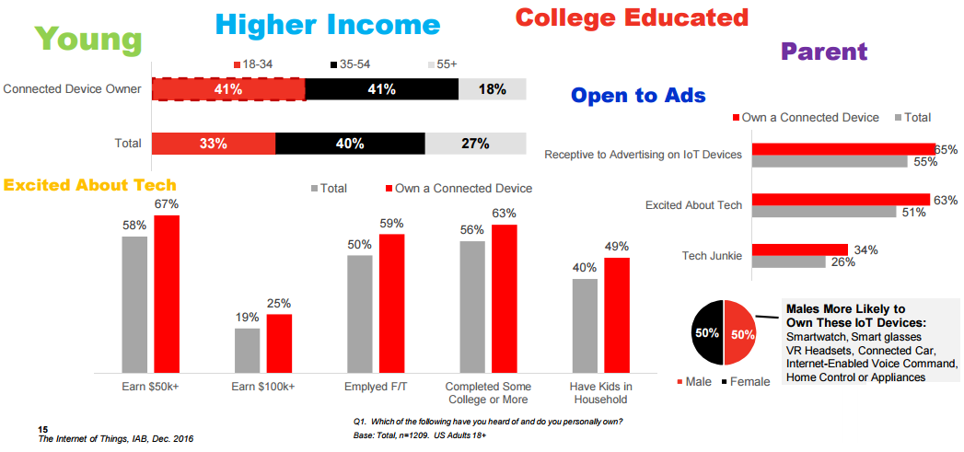
Der durchschnittliche "Connected Device Owner" in den USA hat College-Abschluss, ein überdurchschnittliches Einkommen, hat Kinder und ist zwischen 18 und 34 Jahren alt
Quelle: Interactive Advertising Bureau (IAB), in: Kiril V. Kirilov: "Connecting with the future", 2017

Slide 19
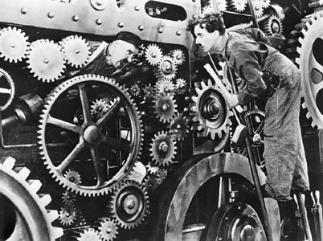
Das Gesamtsystem verstehen

Slide 20
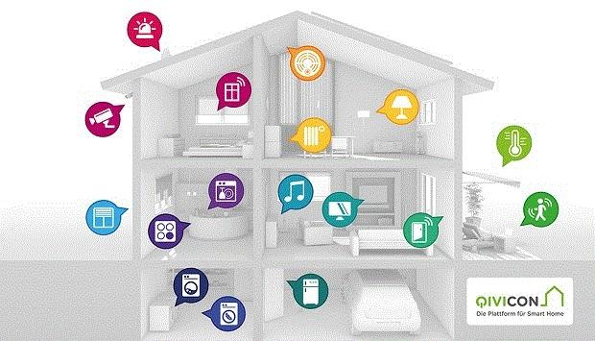
4 Hauptfaktoren werden als Treiber für die Adoption von Smart Home Devices identifiziert (PwC, 2017)
Sicherheit (zB Einbruch, Daten, etc.)
Einsparung von Haushaltskosten
Kontrolle über das Haus/die Wohnung
Convenience
Bild: QVICON

Slide 21
4 Hauptfaktoren werden als Treiber für die Adoption von Smart Home Devices identifiziert (PwC, 2017)
Sicherheit (zB Einbruch, Daten, etc.)
Einsparung von Haushaltskosten
Kontrolle über das Haus/die Wohnung
Convenience
Bild: QVICON

Slide 22
PROFESSIONALS
Anforderungen von Professionals an Smart Home Lösungen
Abläufe und Funktionalitäten kontrollieren
Überwachen/monitoren
Steuern
Möglichkeit zum selbst programmieren, einstellen, zur Profilerstellung
Rational begründete Erklärungen und Nutzungsanweisungen/Zusammenhänge erklären
erwarten auch tiefergehende Informationen zu Angeboten/Lösungen/Produkten

Slide 23
PROFESSIONALS
Mit welchen Angeboten können Professionals perfekt angesprochen werden?
Abläufe und Funktionalitäten kontrollieren
Überwachen/monitoren
Steuern
Möglichkeit zum selbst programmieren, einstellen, zur Profilerstellung
Rational begründete Erklärungen und Nutzungsanweisungen/Zusammenhänge erklären
erwarten auch tiefergehende Informationen zu Angeboten/Lösungen/Produkten
Angebot ?

Slide 24
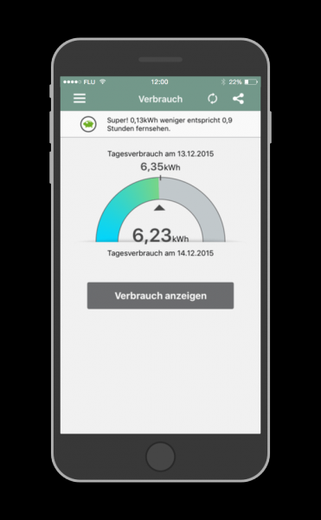
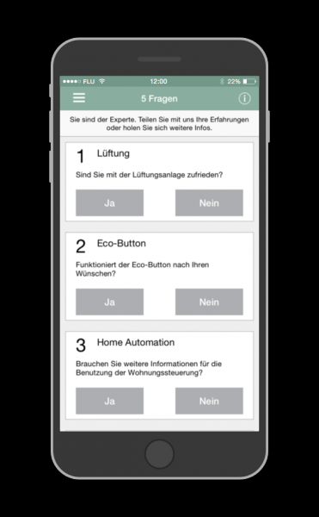
PROFESSIONALS
Mit welchen Angeboten können Professionals perfekt angesprochen werden?
Klassische Smart Home-Angebote sind auf diese Zielgruppe zugeschnitten
User-App-Entwicklung der ASCR
Weitere interessante Angebote:
Information, zB Tag der offenen Tür, Newsletter
Schulung zur "Energievertrauensperson"

Slide 25

OPTIMIERER
Die Optimierer verfügen über wenig technisches-/Energie-Wissen, haben hohes Interesse an Energiekosten
Soziodemografie:
Mehr Frauen
Alle Haushaltsgrößen (Haushalte mit Kindern)
Höherer Anteil an MaturantInnen und Universitäts-AbsolventInnen
"Ich habe sehr wenig Zeit, mein Alltag ist sehr voll"
Wissen zum Thema Energie | Mittel
Technische Kompetenz/Interesse | Wenig (keine Erfahrung mit Wohnungssteuerungen)
Interesse an Nachhaltigkeit | Mitel bis hoch
Mediennutzung/Internet | Durchschnittlich/unauffällig
Nutzung von Wärme/Energie/Wasser | Hohes Interesse am Kosteneinsparen

Slide 26
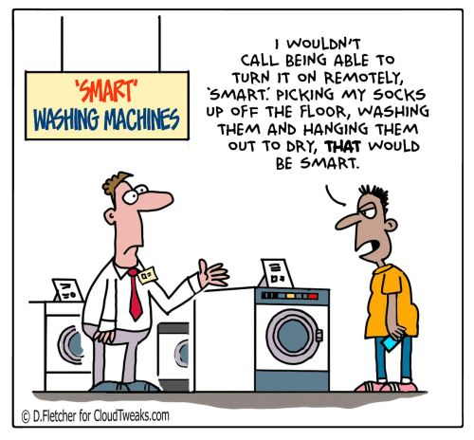
Quelle: Kiril V. Kirilov: "Connecting with the future", 2017

Slide 27
4 Hauptfaktoren werden als Treiber für die Adoption von Smart Home Devices identifiziert (PwC, 2017)
Sicherheit (zB Einbruch, Daten, etc.)
Einsparung von Haushaltskosten
Kontrolle über das Haus/die Wohnung
Convenience
Bild: QVICON

Slide 28
OPTIMIERER
Anforderungen von Optimierern an Smart Home Lösungen
Wenig einstellen zu müssen
Lösungen rasch an den Alltag anpassbar (zB Profile zur Auswahl)
Sofort einsetzbar/verwendbar
Hilfe/Unterstützung bei Problemen/ Unklarheiten
Wenig Hintergrundinformation, klare Handlungsanweisungen
Energiekosten/Energieverbrauch klar nachvollziehbar (zB auf Geräteebene)

Slide 29
OPTIMIERER
Mit welchen Angeboten können Optimierer perfekt angesprochen werden?
Wenig einstellen zu müssen
Lösungen rasch an den Alltag anpassbar (zB Profile zur Auswahl)
Sofort einsetzbar/verwendbar
Hilfe/Unterstützung bei Problemen/ Unklarheiten
Wenig Hintergrundinformation, klare Handlungsanweisungen
Energiekosten/Energieverbrauch klar nachvollziehbar (zB auf Geräteebene)
Angebot ?

Slide 30

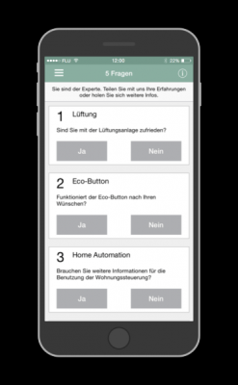
OPTIMIERER
Mit welchen Angeboten können Optimierer perfekt angesprochen werden?
Klassische Smart Home-Angebote sind auf diese Zielgruppe weniger zugeschnitten (Adoptionsbarrieren)
Interessante Angebote:
Information, zB Tag der offenen Tür, klare, einfache Informationsmaterialien bzw. Manuals, technische Sprache in der Kommunikation vermeiden, Beispiele personalisieren
Inanspruchnahme der "Energievertrauensperson" (Trouble-Shooting, Hot-Line-Funktion)
User-App-Entwicklung der ASCR

Slide 31
Smart Home Lösungen werden von den Usern angenommen werden, wenn sie diesen das Leben erleichtern

Slide 32

INDIFFERENTE
Die Indifferenten besitzen wenig technische Kompetenz, kein Interesse an Energiethemen und Nachhaltigkeit
Soziodemografie:
Junges Segment
Hoher Anteil an (noch) Nicht-Berufstätigen
"Das Thema Energie interessiert mich nicht"
Wissen zum Thema Energie | niedrig
Technische Kompetenz/Interesse | Niedrig bis mittel Haben die geringste Anzahl an unterschiedlichen Gerätetypen im HH
Interesse an Nachhaltigkeit | niedrig
Mediennutzung/Internet | überdurchschnittlich (zB Streaming)
Nutzung von Wärme/Energie/Wasser | "Hedonistisches" Nutzungsverhalten

Slide 33
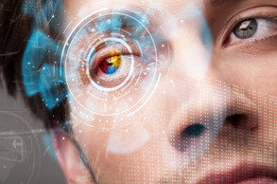
Konnektivität bezeichnet die neue Organisation der Menschheit in Netzwerken. Über das „Internet der Dinge“ kommunizieren nicht mehr nur Menschen, sondern auch Maschinen miteinander. Doch dieser Wandel ist nur vordergründig ein technischer - der wahre Impact liegt im Sozialen. Der rasante Aufstieg der Social Media hat gezeigt, dass Konnektivität weniger ein technologiegetriebener, sondern vor allem ein sozialer Prozess ist.
Konnektivität
Quelle: Bauen und Wohnen 2020: https://www.wko.at

Slide 34

Ad-Hoc-Gesellschaft
Schneller Zugang zu aktuellen, relevanten Services – mobil und online
Immer größer wird der Wunsch nach überall und kurzfristig – ad-hoc – verfügbaren Services. Wer schnell lebt, möchte auch entsprechenden Komfort auf der Überholspur geboten bekommen.
Quelle: https://www.zukunftsinstitut.de

Slide 35
INDIFFERENTE
Anforderungen von Indifferenten an Smart Home Lösungen
Wenig einstellen zu müssen
Lösungen rasch an den Alltag anpassbar (zB Profile zur Auswahl)
Sofort einsetzbar/verwendbar, am besten mobil
Hilfe/Unterstützung bei Problemen/ Unklarheiten
Wenig Hintergrundinformation, klare Handlungsanweisungen

Slide 36
INDIFFERENTE
Mit welchen Angeboten können Indifferente perfekt angesprochen werden?
Wenig einstellen zu müssen
Lösungen rasch an den Alltag anpassbar (zB Profile zur Auswahl)
Sofort einsetzbar/verwendbar
Hilfe/Unterstützung bei Problemen/ Unklarheiten
Wenig Hintergrundinformation, klare Handlungsanweisungen
Angebot ?

Slide 37
INDIFFERENTE
Mit welchen Angeboten können Indifferente perfekt angesprochen werden?
Aufgrund der Affinität zu smarten (Kommunikations) Lösungen geringe Adoptionsbarriere
User-App-Entwicklung der ASCR
Aufgrund des geringen Interesses an Energiethemen Convenience-Aspekte in den Vordergrund stellen
Lerneffekte durch Teilnahme am Forschungsprojekt messbar?
Sensibilisierung für das Thema Energie durch Eintritt in neue Lebensphase ("Starter"-Wohnung")?

Slide 38
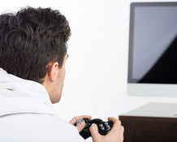
HEDONISTEN
Die Hedonisten sind technisch kompetent, an Energie und Nachhaltigkeit nicht interessiert
Soziodemografie:
Jüngstes Segment
mehr Männer
mehr Single-Haushalte
"Ich will Fun und Action"
Wissen zum Thema Energie | Niedrig (gleichgültig)
Technische Kompetenz/Interesse | Hoch (Erfahrung mit Wohnungssteuerungen, ein Teil besitzt Programmier-Kompetenz), höchste Anzahl an unterschiedlichen Gerätetypen im HH
Interesse an Nachhaltigkeit | Niedrig
Mediennutzung/Internet | Intensivste App- und Internet-Nutzung, hedonis-tische Nutzung (Gaming, Social Media)
Nutzung von Wärme/Energie/Wasser | "Sorgloses" Nutzungsverhalten

Slide 39
Konnektivität bezeichnet die neue Organisation der Menschheit in Netzwerken. Über das „Internet der Dinge“ kommunizieren nicht mehr nur Menschen, sondern auch Maschinen miteinander. Doch dieser Wandel ist nur vordergründig ein technischer - der wahre Impact liegt im Sozialen. Der rasante Aufstieg der Social Media hat gezeigt, dass Konnektivität weniger ein technologiegetriebener, sondern vor allem ein sozialer Prozess ist.
Konnektivität
Quelle: Bauen und Wohnen 2020: https://www.wko.at

Slide 40
Das Gesamtsystem verstehen

Slide 41
HEDONISTEN
Anforderungen von Hedonisten an Smart Home Lösungen
Convenience und Gaming-Aspekte stehen im Vordergrund
Steuern
Möglichkeit zum selbst programmieren, einstellen, zur Profilerstellung
Rational begründete Erklärungen und Nutzungsanweisungen/Zusammenhänge bei Bedarf zur Verfügung haben

Slide 42
HEDONISTEN
Mit welchen Angeboten können Hedonisten perfekt angesprochen werden?
Convenience und Gaming-Aspekte stehen im Vordergrund
Steuern
Möglichkeit zum selbst programmieren, einstellen, zur Profilerstellung
Rational begründete Erklärungen und Nutzungsanweisungen/Zusammenhänge bei Bedarf zur Verfügung haben
Angebot ?

Slide 43
HEDONISTEN
Mit welchen Angeboten können Hedonisten perfekt angesprochen werden?
Klassische Smart Home-Angebote passen für diese Zielgruppe, Convenience-Aspekte stehen für Hedonisten im Vordergrund
User-App-Entwicklung der ASCR

Slide 44
Next Step: Skalierbarkeit der User-Segmente

Slide 45
Schulgebäude und StudentInnenwohnheim
Für eine bessere Interpretierbarkeit der aufgezeichneten Energieverbrauchsdaten in den beiden Gebäuden wurde der Austausch mit den GebäudenutzerInnen - über Vorteile und Funktionsweise des Gebäudes - angestrebt.
Die NutzerInnen wurden bei Inbetriebnahme des neuen Gebäudes über Vorteile und Funktionsweise informiert. Dieses Wissen gerät jedoch teilweise in Vergessenheit bzw. ist der Informationstransfer an neue MitarbeiterInnen nicht gesichert.
Dies führt dazu, dass das Thema nicht ausreichend in den (Berufs)alltag integriert und die Infrastruktur nicht effizient genutzt wird und somit die Energieeffizienzpotenziale nicht optimal ausgeschöpft werden.

Slide 46
Schulgebäude und StudentInnenwohnheim - Ergebnisse
Die Wohneinheiten im StudentInnenheim sind klein und auch tagsüber belegt, was eine Frischluftzufuhr tagsüber erforderlich macht. In der warmen Jahreszeit führt dies zum Eintrag von Wärme mit der frischen Luft und zu einem Überhitzungsproblem.
Die Studierenden stellen Ventilatoren auf und denken auch an andere Möglichkeiten der Raumkühlung.
Die Überwärmung in der warmen Jahreszeit ist problematisch, weil dies zur Anschaffung von Kühlgeräten führt/führen kann. Damit steigt der Stromverbrauch.
Zwar könnten nachteilige Gebäudekonzepte (wie in diesem Fall die nicht vorgesehene Kühlung) teilweise durch das Nutzungsverhalten kompensiert werden, allerdings ist es dazu notwendig, den NutzerInnen gezielte und vor allem spezifische und leicht zugängliche Information anzubieten.

Slide 47
User Involvement in der Seestadt
Zielsetzungen und Vorgangsweisen / Methoden
User Commitment: Das Einverständnis der Gebäude-User erreichen, die gesammelten Daten der ASCR GmbH zu Forschungszwecken zur Verfügung zu stellen
User Enabling: Die Gebäude-User dazu befähigen, die Steuerungsmöglichkeiten der intelligenten Gebäudetechnik zu nutzen
User Research: Den Umgang der Gebäude-User mit der eingebauten Gebäudetechnik und Energie beforschen und Input für die Weiterentwicklung bzw. Neuentwicklung von Produkten generieren
User Motivation: Die Gebäude-User im Prozess halten und über die Projektdauer zur aktiven Teilnahme motivieren
Zielgruppen-gerechtes Ansprechen der verschiedenen User

Slide 48
User Involvement in der Seestadt
Fazit
User Commitment:
gute Aufklärung notwendig
Ziele klar darstellen
User Enabling: zielgruppengerechtes Vorgehen notwendig
User Research:
Permanenter und persönlicher Kontakt notwendig
Ergebnisse rückspielen
Bonuspunkte-System hilfreich aber nicht ausschlaggebend
User Motivation:
zielgruppengerechte Ansprache
Kommunikation auf Augenhöhe

Slide 49
Besuchen Sie uns in der Seestadt Aspern!
Wir heissen Sie herzlich willkommen!

Slide 50
KONTAKT
the transition partners
Dr. Siegrun Klug
Hauptstrasse 16
A-3435 Zwentendorf
klug@transitionpartners.at
+43 (0)699 1050 8233

